Slide 2
Giới thiệu truyện và kể diễn cảm

Slide 3
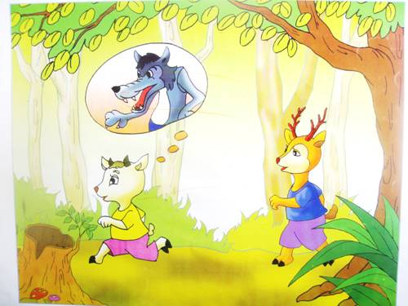

Slide 5
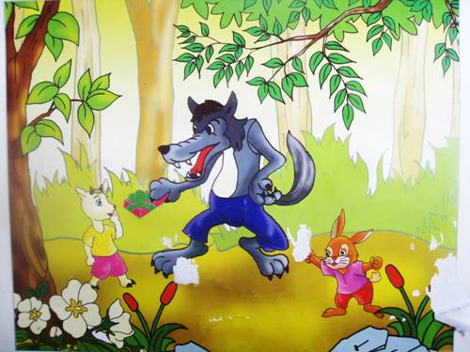

Slide 7
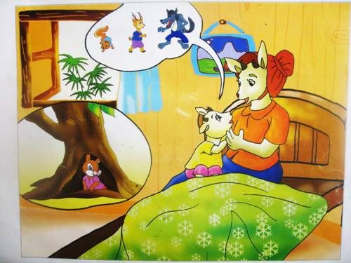

Slide 8
Đàm thoại và trích dẫn

